Slide 1


Une petite introduction à Google Android 1. Le contexte de développement
Claude Vilvens / Christophe Charlet
2023

Slide 2


Slide 3
Agenda
1. Un framework pseudo-Java pour mobiles (p.4)
2. Le modèle en couches d'Android (p.8)
3. La machine virtuelle Dalvik (p.16)
4. Le fichier de distribution apk (p.23)
5. Les composants applicatifs Android (p.25)
6. Le cycle de vie d'une activité Android (p.31)
7. Une application Android de base (p.34)
8. L'installation de l'environnement Android (p.36)

Slide 4

1. Un framework pseudo-Java pour mobiles (1/5)
Android est un framework combinant un système d'exploitation pour mobile et un SDK permettant le développement d'application pour tout mobile géré par cet OS.
On retire tout ce qui n’a aucune raison d’être
mais on ajoute d’autres choses: Alarme/SMS, …
utilise une version modifiée du kernel Linux (≠ d'une distribution de Linux);
développé dès 2007 par Android Inc. puis racheté par Google, actuellement sous le contrôle de la OHA (Open Handset Alliance) [consortium d'entreprises : Bouygues, Alcatel, Dell, Acer, Samsung, HTC, Sony Ericsson, Toshiba, Intel, Vodafone, etc];
(Historiquement) configuration matérielle : HTC Dream like = écran tactile, Wifi et Bluetooth, trackball, clavier coulissant Qwerty, carte SD de 1Gb;
logiciel : Android utilise un Java propriétaire, non compatible avec J2ME et J2SE, et des librairies natives, construites à nouveau avec des librairies C non standards (la librairie Bionic).

Slide 5



1. Un framework pseudo-Java pour mobiles (2/5)
Le personnage nommé Bugdroid est le petit robot vert utilisé par Google pour présenter Android - il est resté le symbole d'Android, à l'instar de Duke pour le Java standard :
Les différentes versions d'Android sont désignées de trois manières :
par le numéro de version de la plate-forme : 2.3, 3.2, 4.3, 6.0, 9.0, 10, 11, 12, 13… 14 (hier)
par un nom de code : Cupcakes, Donuts, Ice Cream Sandwiches etc ; + un même nom peut être conservé pour une nouvelle version, auquel cas on complète le nom de la version précédente par "MR1", "MR2", etc;
par un niveau d'APIs (il s'agit donc en fait de la version du SDK) : 8, 15, 18, 23, … 31-32 (Android 12), 33 (Android 13)

Slide 6







1. Un framework pseudo-Java pour mobiles (2/5)bis
Il faut donc choisir avant le développement proprement dit:
Le développement, uniquement pour Android ou pour Iphone (Swift) ?
Pour Android, quelle version ? API ?
Pour Iphone, il faut une licence et avant le développement (complètement différent d’Android), il faut commencer par créer un storyboard (succession des différents écrans avec un code généré en arrière plan).
Plateforme de développement par exemple : Android Studio ou
Utilisation d’un émulateur AVD (Android Virtual Device)
Frameworks mobiles multiplateformes (exemples):
React Native
Flutter
Ionic
Xamarin
Unity

Slide 7
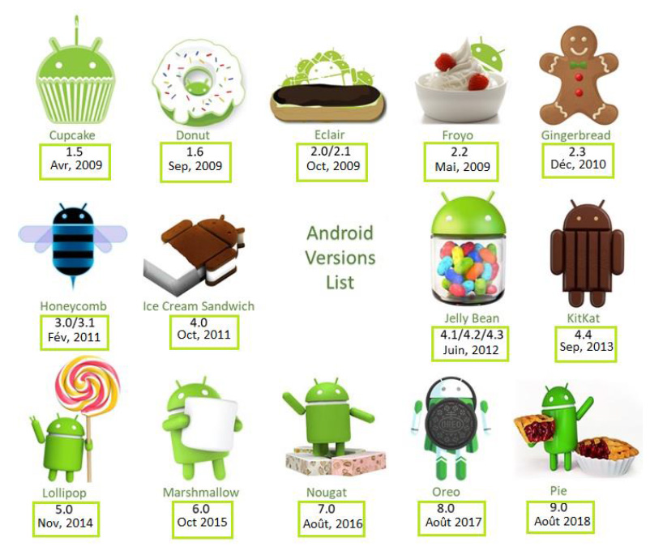



1. Un framework pseudo-Java pour mobiles (3/5)
Android 10 : Google arrête les friandises pour clarifier les noms des versions

Slide 8
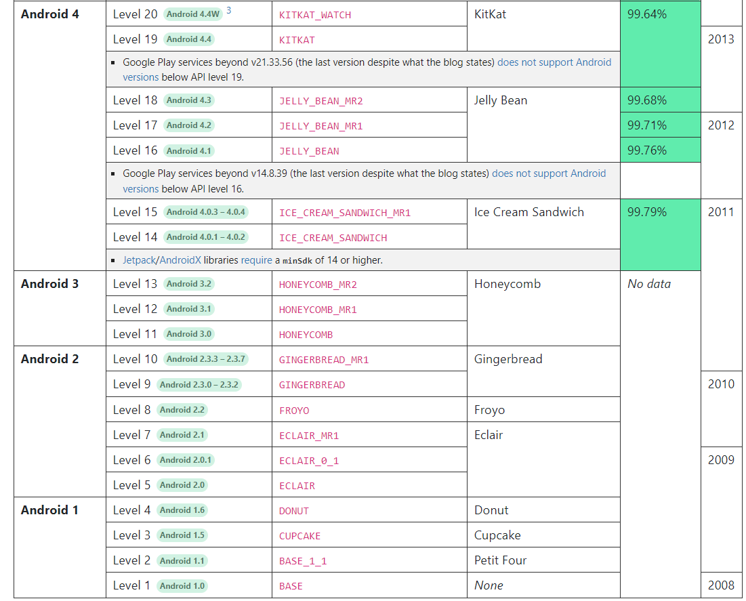
1. Un framework pseudo-Java pour mobiles (4/5)

Slide 9
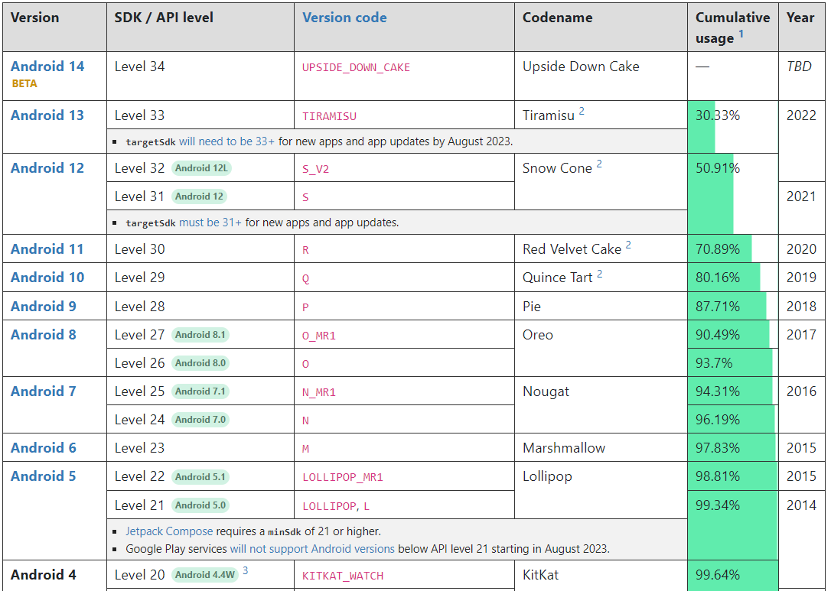
Un framework pseudo-Java pour mobiles

Slide 10

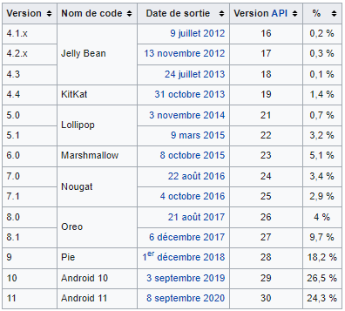
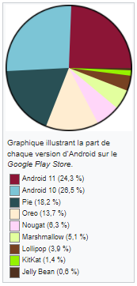
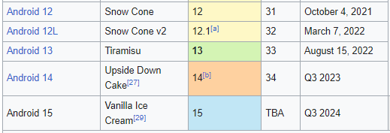
Un framework pseudo-Java pour mobiles
Android 10 (API level 29)
Android 11 (API level 30)
Android 12 (API level 31-2)
Android 13 (API level 33)

Slide 11
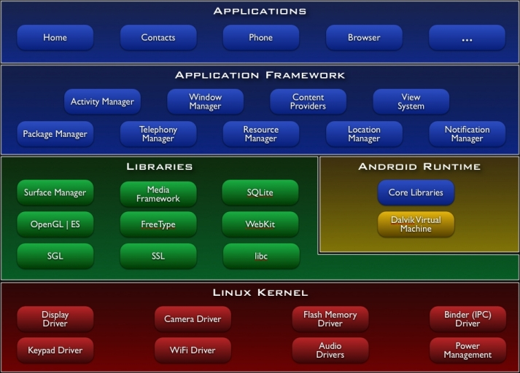
2. Le modèle en couches d'Android (1/8)
1. Le schéma bloc
6
5
4
3
2
1

Slide 12
2. Le modèle en couches d'Android (2/8)
2. La couche Linux Kernel
= l'interface d'accès au hardware pour les couches supérieures du modèle.
Android utilise une version modifiée du kernel Linux (un 4.x , 5.x ,.. 6.2) qui prend en charge les drivers, les accès aux ressources, l'alimentation électrique : mais certains éléments du kernel Linux traditionnel ont été enlevés et d'autres ont été ajoutés pour permettre son utilisation dans le monde particulier des mobiles ("patches").
Prendre le moins de place possible et économiser les ressources afin d’optimiser les performances
"patches"
Alarm : pour le réveil de l'appareil quand il est en veille;
Ashmem : gestion du partage mémoire, nécessaire sur un mobile où l'espace est réduit
Binder : module prenant en charge de manière sécurisée les IPC permettant une communication entre les différentes applications qui tournent dans des processus différents (= ne pas laisser les développeurs d'applications créer leurs propres IPC car potentiellement dangereux).
= une mémoire partagée avec plusieurs ressources
modèle

Slide 13

2. Le modèle en couches d'Android (3/8)
3. La couche Librairies
= librairies C/C++ utilisables depuis la couche supérieure (l'application framework).
Bionic LibC : une espèce de glibc revue à la baisse, pour tenir compte de l'environnement réduit d'un mobile;
Webkit : une librairie de fonctions permettant aux logiciels d'afficher les éléments d'une page web - on parle encore de "moteur de rendu (HTTP)"; c'est un dérivé du moteur KHTML du projet libre KDE (ensemble de technologies dédiées à un environnement de bureau et de développement d'application dans un contexte multi-plateformes);
SQLLite : un SGBD "léger" particulièrement adapté au monde des mobiles;
= sauvegarde locale (Lecture/Ecriture avec instructions SQL)
Surface Flinger : pour les rendus graphiques en 2d et 3D => partie la plus amusante pour les infographistes.
Le rendu graphique est sous forme d’un fichier XML ( + java Beans => appli Android)
Pour que l'implémentation de ces librairies soit gérable => HAL
Room

Slide 14

2. Le modèle en couches d'Android (3/8 bis)
Hardware Abstraction Libraries :
LIBRAIRIES
= Couche intermédiaire (HAL) => fournit les interfaces que doivent implémenter les différents Kernels
HARDWARE
les librairies utiliseront ces interfaces pour accéder aux ressources matérielles
Tous les hardwares de base doivent proposer les mêmes fonctions C. Ce n’est pas aux développeurs d’application de modifier leurs librairies tout simplement parce que la couche hardware du dessous ne possède pas les mêmes APIs.
Tous ceux qui conçoivent un Kernel doivent fournir les différentes APIs comme par exemples pour: le bluetooth, le GPS, …

Slide 15
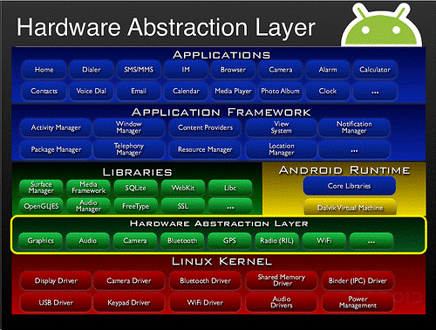
2. Le modèle en couches d'Android (4/8)
;-) "2001, l'Odyssée de l'espace" de Stanley Kubrick (1968)

Slide 16
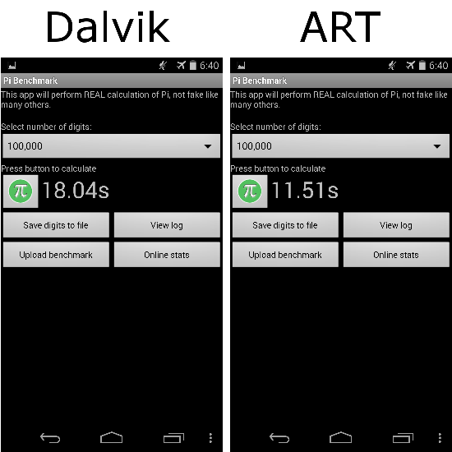
2. Le modèle en couches d'Android (5/8)
4. La couche Java ("Android Runtime")
= la couche développement "abstrait"
les Cores Librairies : ce sont les libraires Java de base, de type J2SE 1.5 mais propriétaires et différentes (par exemple, pas de javax.swing, utilisation de fichiers XML);
la machine virtuelle Dalvik ou ART: différente d'une JVM standard
Par exemple:
Il n’existe pas de JPanels. Ces derniers sont remplacés par des TextView.
Voir plus loin ….
Bon à savoir pour le développeur : si une application Java nécessite du code en C/C++, elle pourra le faire par JNI (Java Native Interface) sur du code développé avec le Native Development Kit (NDK);

Slide 17
En fait, on programme des Activités (activity).
Une activité n’est pas une application
Une application contient en général, plusieurs activités.
Activity manager: permet le passage d’une activité à l’autre
2. Le modèle en couches d'Android (6/8)
5. La couche Application Framework
= toolkit que les applications utiliseront, quelles qu'elles soient = en fait des services qui tournent en arrière-plan et qui sont essentiels au fonctionnement du mobile.
1) les Core Platform Services = services fondamentaux pour le fonctionnement même des applications sur le mobile :
Activity Manager : gestion du cycle de vie des applications et de la pile de navigation (pour revenir à l'application précédente quand une application se termine);
Package Manager : chargement des fichiers .apk (voir plus loin, équivalent du .jar)
Window Manager : au-dessus du Surface Flinger, il gère les recouvrements des fenêtres;
Resource Manager : partage des ressources;
Content Provider : gestion de partage de données entre applications (provenant par exemple d'une base de données, de fichiers son/image, …);
View System : tous les composants graphiques classiques, comme les listes, grilles, zones d'édition, etc. Définition des éléments graphiques dans des fichiers XML auxquels il faut associer des objets: boutons, list, …
2) les Hardware Services = APIs vers le matériel =Telehony Service, Location Service (pour le GPS), Bluetooth Service, Wifi Service, USB Service
modèle

Slide 18
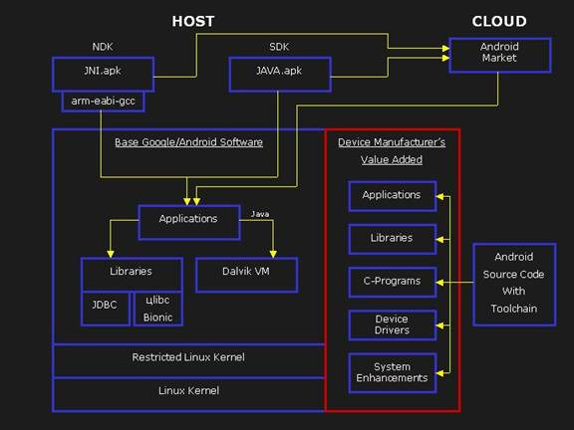
2. Le modèle en couches d'Android (7/8)
6. Le point de vue du développeur
Google Play
modèle

Slide 19
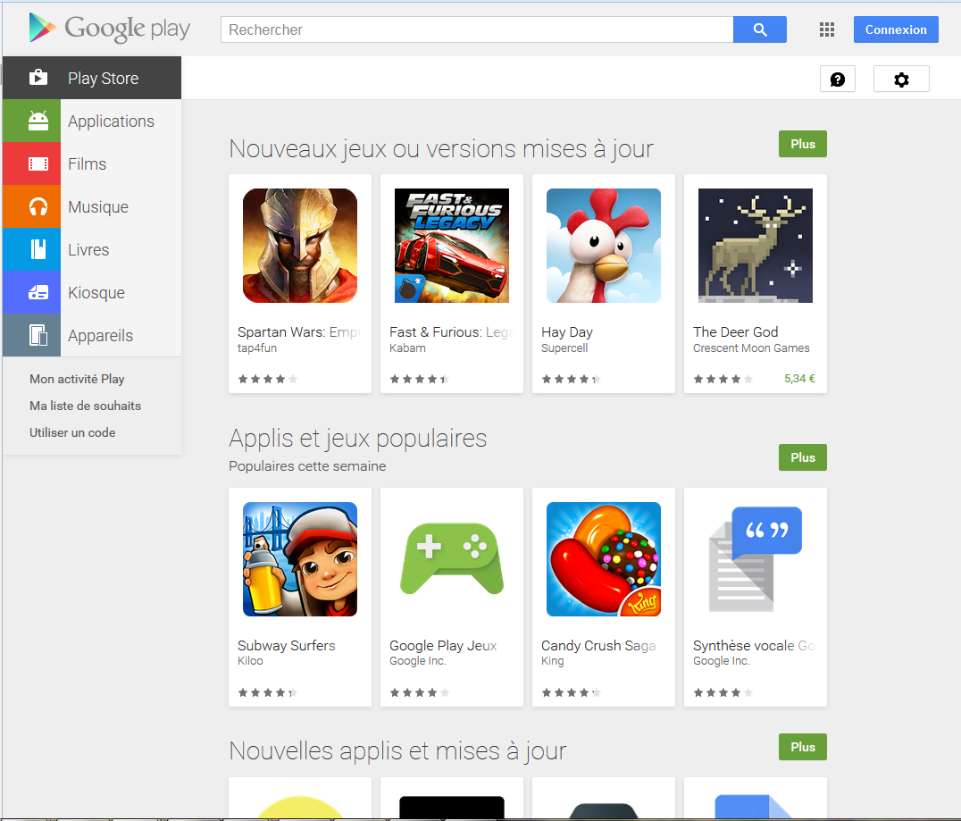
2. Le modèle en couches d'Android (8/8)
7. La couche annexe : Google Play
L'Android Market a été depuis rebaptisé Google play (https://play.google.com/store): on peut s'y fournir des applications gratuites ou payantes (avec une contribution de 30% laissée à Google) proposées par les développeurs Android :

Slide 20
3. La machine virtuelle Dalvik (1/9)
1. Une machine orientée registres
La machine virtuelle d'Android = Dalvik - tout à fait particulière : elle possède une architecture "orientée registres" [register-based architecture], à l'opposé des JVM classiques à architecture "orientée pile" ["stack machine"].
La différence entre les deux se marque particulièrement pour les instructions de haut niveau qui manipulent des données et qu'il faut convertir en langage machine:
sur une machine à pile, le mécanisme automatisé de la pile permet de faire l'économie des adresses dans les instructions machines mais réclame un nombre plus important d'instructions bas niveau pour manipuler les données.
sur une machine à registres, les instructions bas niveau contiennent directement les adresses des registres source et destination mais, par le fait même, sont plus longues.
☺ Dalvik a été développée notamment pour permettre aux appareils peu puissants de faire tourner plusieurs applications simultanément.

Slide 21
3. La machine virtuelle Dalvik (1/9)
Architecture "orientée pile" ["stack machine"].
Exemple: a b + c * (équivalent à (a+b).c)
J’empile l’opérante (a) , suivi de l’opérante (b),
on arrive sur un opérateur (+) => on dépile, récupération de a et b et on effectue le (+).
J’empile le résultat obtenu (a+b)
J’empile l’opérante (c)
Je vois l’opérateur (*) => on dépile, récupération de c et du résultat (a+b) et on effectue (*)
Fin (la pile est vide si il n’y a pas d’erreur)
Pas besoin d’adressage (économie d’adresses mais exécution de beaucoup d’instructions)

Slide 22
Après compilation d’une application Java classique, on obtient une multitude de .class qui seront rassemblées dans un .jar. Pour Android, on compile avec le compilateur du Java classique. Lors de l’installation de l’environnement de développement le JDK est recherché.
Les fichiers .class sont remis ensembles pour former un seule fichier .dex
L’APK (Android Package) contient ce fichier .dex + fichiers particuliers (notamment XML)
Ressemble au « pool des chaînes de caractères constants » utilisé en Java.
Même si une chaîne de caractères apparait plusieurs fois dans le code, elle n’existera qu’en un seul exemplaire. Tout le monde pointe donc sur la même chaîne => l’opérateur = = peut être appliqué sur les chaînes de caractères (c’est la seule exception, si non on utilise « equal » afin de comparer les référerences de deux objets.
3. La machine virtuelle Dalvik (2/9)
2. Un bytecode particulier
La JVM Dalvik ne consomme pas du bytecode classique, rassemblés en fichiers .class, mais exécute des applications converties en un fichier .dex (Dalvik EXecutable).
Ce format dex est plus particulièrement adapté aux mobiles dotés d'un processeur de faible puissance et/ou d'une mémoire centrale limitée.
Par exemple, les références multiples sont restructurées en des références uniques à un pool, supprimant ainsi les redondances et allégeant donc l'ensemble produit.
Le bytecode qui sera fabriqué par le compilateur Java classique est donc converti en un nouveau set d'instructions Dalvik (au moyen d'un outil appelé dx) : on parle encore d'"exécutable Dalvik".
Un tel exécutable peut encore être modifié lors de son installation sur le mobile visé, ceci dans un but d'optimisation (modification du byte order, éviction de classes non utilisées, etc).
Ce"bytecode Dalvik" est comme toujours traduit à la volée (et mis en cache), selon la méthode dite Just-In-Time (juste à temps), à chaque lancement d'une application.

Slide 23
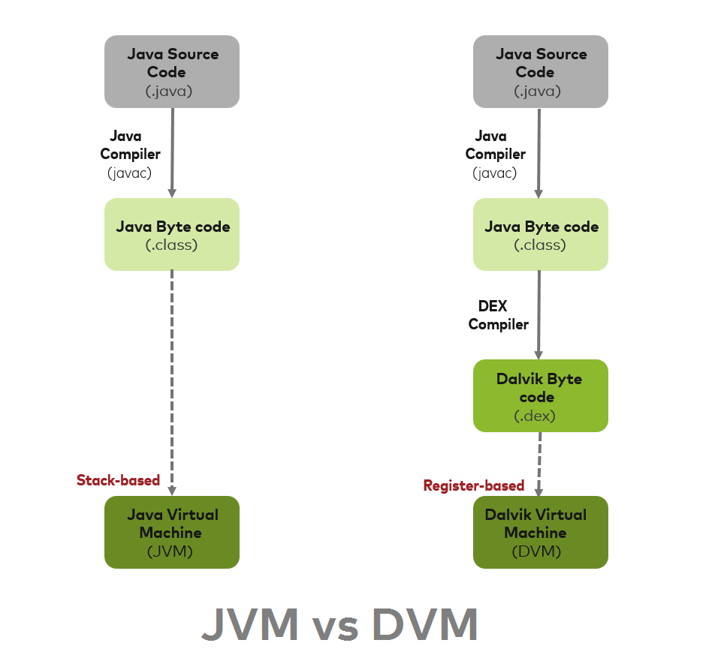
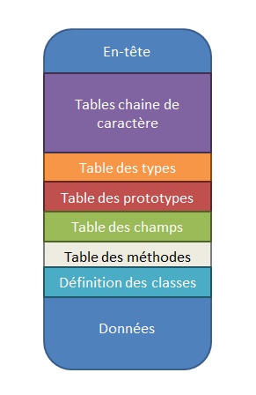
3. La machine virtuelle Dalvik (3/9)
La structure d'un fichier dex :
A comparer avec l'adressage indexé (ASM), l'héritage virtuel (C++) ;-) !

Slide 24
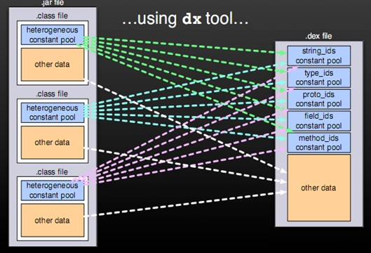
3. La machine virtuelle Dalvik (4/9)
Le processus de transformation :

Slide 25
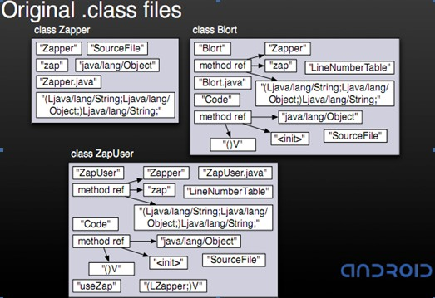
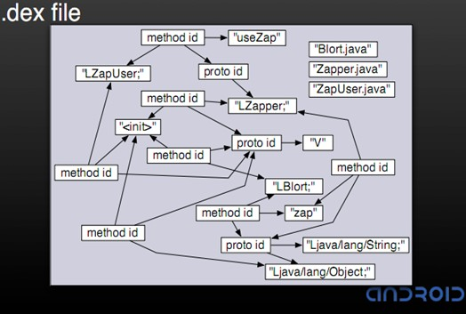
3. La machine virtuelle Dalvik (5/9)
différence entre un fichier .jar contenant des fichiers .class et un fichier .dex dans un .apk

Slide 26
3. La machine virtuelle Dalvik (6/9)
3. Plusieurs machines virtuelles
Une instance de la machine virtuelle Dalvik est créée pour chaque processus différent tournant sur l’appareil.
Ce système a été choisi afin d’éviter une erreur générale dans le cas du plantage d’une des machines virtuelles.
Mais par ce fait, il importait d'avoir une machine virtuelle beaucoup moins imposante qu'une JVM standard : le fichier dex répond à ce besoin.
Plus précisément, une fois le boot du système terminé, le système lance le programme INIT, comme sur un O.S. Linux classique, qui lui-même démarre les différents processus nécessaires au bon fonctionnement de l’O.S., dont le processus "Zygote", qui se met en attente de requêtes après avoir lancé la machine virtuelle "principale" :
Permet d’éviter de bloquer l’appareil.

Slide 27
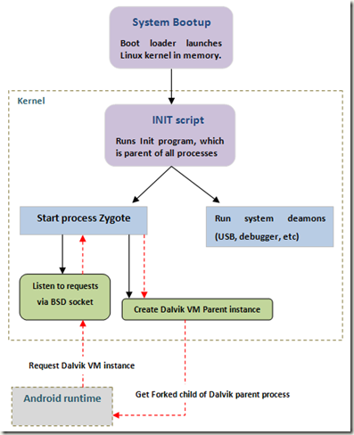
3. La machine virtuelle Dalvik (7/9)
Chaque fois que le système créera une nouvelle application,
il enverra une requête vers le processus Zygote demandant la création d'un sous-processus de la JVM principale :
➔ c'est ce sous-processus faisant fonctionner une nouvelle instance de JVM qui sera attribuée à l'application.

Slide 28
3. La machine virtuelle Dalvik (8/9)
Of Ahead Time, a silly reordering of Ahead Of Time
4. Une nouvelle machine virtuelle
La nouvelle machine virtuelle ART, ou Android Run Time ne fonctionne plus en Just-In-Time, mais en Ahead-Of-Time ("avant le temps").
A la différence de Dalvik, le code fonctionnant avec la machine virtuelle est traduit une seule fois lors de l'installation des applications. ART utilise un outil dex2oat pour réaliser cette compilation. L'allocation mémoire est aussi optimisée (nouveau garbage collector).
ART était déjà intégré à 4.4 KitKat, mais pas activée par défaut. La version intégrée à Android 5.0 Lollipop l'utilise, avec des modifications concernant la machine virtuelle.
Intérêt ☺ : Les applications sont plus rapides car le code déjà compilé est stocké dans la mémoire et le système n'a donc plus à compiler le code à chaque lancement ➔ les temps de chargement sont réduits.
Inconvénients ☹ : Les temps d'installation seront plus longs et les applications prennent un peu plus de place ➔ problème pour les smartphones bas de gamme.
ART et Dalvik sont compatibles : les anciens fichiers dex sont donc correctement exécutés (ouf !).

Slide 29
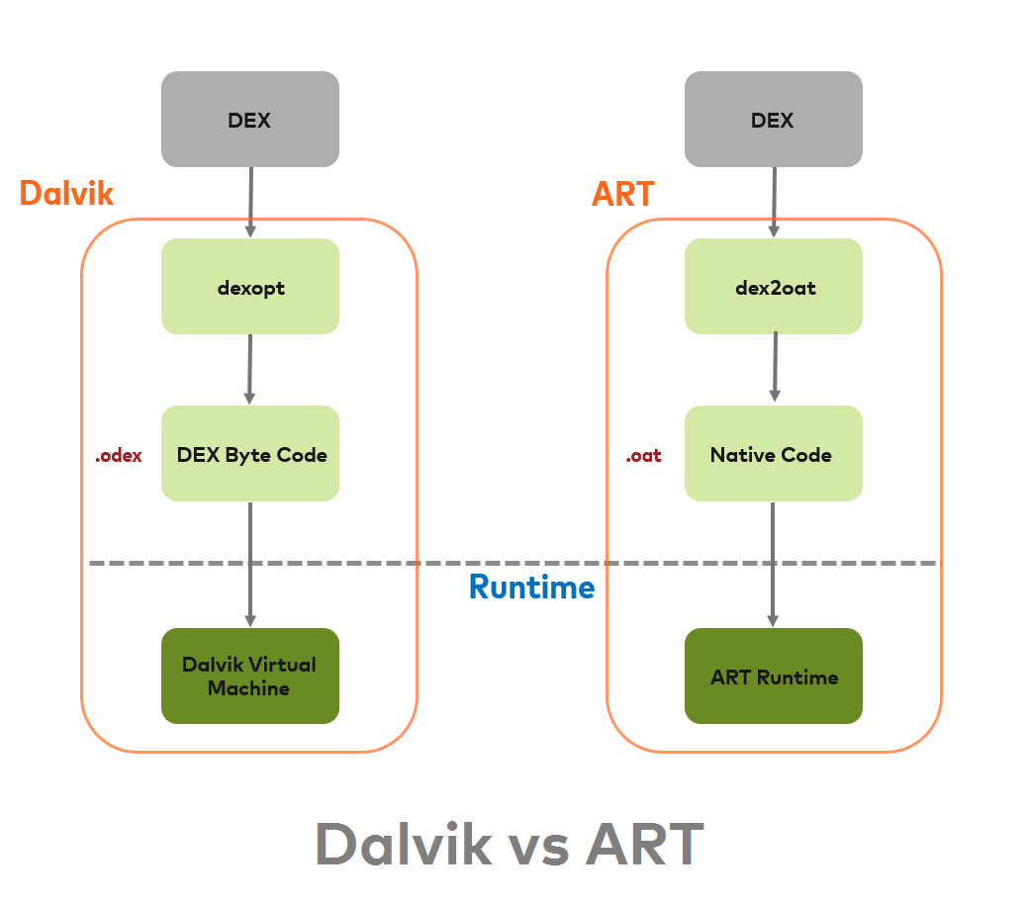
3. La machine virtuelle Dalvik (9/9)
Ahead Of Time (AOT)
ART is equipped with an Ahead-of-Time compiler. During the app’s installation phase, it statically translates the DEX bytecode into machine code and stores in the device’s storage. This is a one-time event which happens when the app is installed on the device. With no need for JIT compilation, the code executes much faster.
As ART runs app machine code directly (native execution), it doesn’t hit the CPU as hard as just-in-time code compiling on Dalvik. Because of less CPU usage results in less battery drain.
Just In Time (JIT)
With the Dalvik JIT compiler, each time when the app is run, it dynamically translates a part of the Dalvik bytecode into machine code.
As the execution progresses, more bytecode is compiled and cached.
Since JIT compiles only a part of the code, it has a smaller memory footprint and uses less physical space on the device.

Slide 30
4. Le fichier de distribution apk (1/2)
Empaquetage final d'une application Android = un fichier .apk (Android PacKage), qui est une variante du format des fichiers .jar [on peut donc l'ouvrir avec les outils classiques (7-Zip, WinZip, WinRar, etc)]. Le type MIME est application/vnd.android.package-archive.
Ce fichier APK contient
l'habituel répertoire META-INF;
le fichier .dex;
un fichier xml décrivant l'application (AndroidManifest.xml);
les fichiers de ressources .res et .arsc : en fait, res est le répertoire qui contient les ressources proprement dites sous forme de fichiers XML tandis que le fichier .arsc (Android ReSourCe) est en fait "la mise à plat" de la table des ressources, c'est-à-dire la forme binaire de ces ressources appelée souvent la "ressource compilée" (voir la classe R.java décrivant les ressources).

Slide 31
5. Les composants applicatifs Android (1/4)
1. Composants et threads
Une application Android est écrite en Java, mais il ne s'agit pas d'un Java standard.
une telle application n'a pas de fonction main() qui servirait d'unique point d'entrée; en fait, c'est une collection de composants qui peuvent être utilisés par d'autres applications …
une application [task] peut utiliser ses propres composants ou se servir des composants d'autres applications (si celles-ci le permettent) : elle démarre simplement la partie de code dont elle a besoin.
Comme déjà précisé, celle-ci fonctionne au sein d'un processus Linux, avec son ID unique et sa propre machine virtuelle, ce qui assure l'isolation du code. Elle possède seule (du moins à priori) les permissions pour en utiliser les composantes et ressources.
Par défaut, tout se passe dans un seul thread, ce qui implique que toute activité doit s'abstenir d'effectuer des tâches bloquantes – mais rien n'empêche de lancer des threads (classe Thread) ou d'utiliser des intents (voir plus loin) envoyés d'un composant à un autre.

Slide 32
5. Les composants applicatifs Android (2/4)
Les composants possibles:
une activité [activity] : objet instance de la classe Activity dont on peut lancer l'exécution pour réaliser une tâche quelconque utilisant un GUI (il possède une fenêtre par défaut); c'est l'association de ces activités qui permet de définir un interface graphique complet pour l'utilisateur de l'application;
un service : objet instance de la classe Service dont on peut lancer l'exécution en tâche de fond et qui ne possède donc pas d'interface graphique (exemple typique: une musique de fond); il est évidement possible de démarrer un service mais aussi de se connecter à lui si il est déjà en cours d'exécution;
un récepteur des annonces broadcast [broadcast receiver] : les annonces peuvent provenir du système (batterie faible, fuseau horaire modifié, etc) ou d'une autre application (exemple typique : fin d'un téléchargement);
un fournisseur de contenu [content provider] : un tel objet rend des ressources de l'application disponibles aux autres applications (celles-ci utiliseront un "content resolver", instance de ContentResolver) pour viser le "content provider" en question et dialoguer avec lui).

Slide 33
5. Les composants applicatifs Android (3/4)
2. La communication par intents
Les trois premiers types de composants sont activés au moyen d'un "intent" : il s'agit d'un message asynchrone spécifiant une action et contenant l'URI du composant à manipuler ou de l'action à initier (ceci permet aux composants de communiquer).
C'est le rôle d'un objet implémentant la classe abstraite Context de
provoquer les démarrages des activités et services, avec par exemple :
public abstract void startActivity (Intent intent)
public abstract ComponentName startService (Intent service)
public abstract boolean stopService (Intent service)
public abstract boolean bindService (Intent service, ServiceConnection conn, int flags)
public abstract void sendBroadcast (Intent intent)
permettre l'accès aux ressources de l'application, avec par exemple :
public abstract ContentResolver getContentResolver ()
(qui lui-même dispose de la méthode
public final ContentProviderClient acquireContentProviderClient (Uri uri) )
public abstract Resources getResources ()

Slide 34
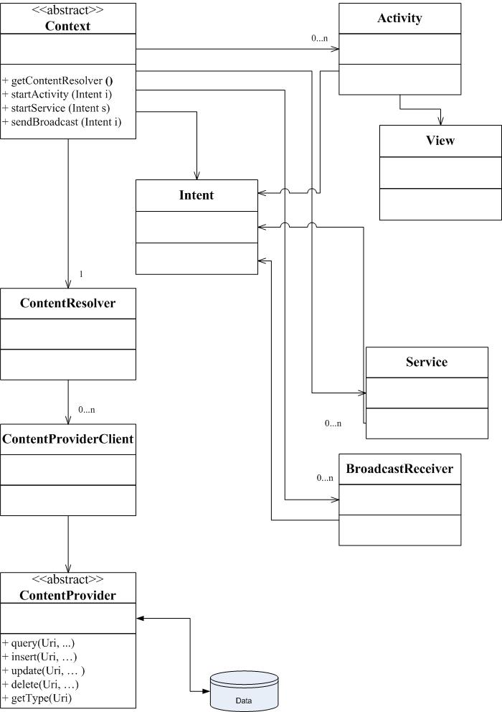
5. Les composants applicatifs Android (4/4)

Slide 35
6. Le cycle de vie d'une activité Android (1/4)
Un objet "Activity", instance d'une classe dérivée de la classe android.app.Activity (qui implémente Context) est donc un objet dont on peut lancer l'exécution pour réaliser une tâche quelconque et utilisant un GUI = en fait une instance d'une classe dérivée de android.view.View (dont les classes dérivées sont appelées "widgets")
package my.apps.learning;
import android.app.Activity;
import android.os.Bundle;
public class hello extends Activity
{
/** Called when the activity is first created. */
@Override
public void onCreate(Bundle savedInstanceState)
{
super.onCreate(savedInstanceState);
setContentView(R.layout.main);
}
}
Un objet de type Bundle permet de sauvegarder l’état de l’activité lorsque celle-ci est détruite par le système et uniquement par le système pour être recréée ensuite à l’état identique.
L’utilisateur qui ferme volontairement une activité, par exemple en pressant la touche retour de l’appareil, ne provoquera pas la sauvegarde de cet objet de type Bundle.
Interaction uniquement avec 1 seule activité à la fois (pas de chevauchement d’activités)

Slide 36
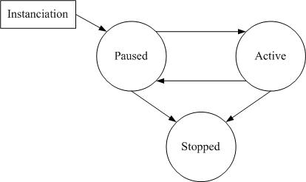
6. Le cycle de vie d'une activité Android (2/4)
Une application peut consister en une seule activité ou en un groupe d'activités, l'une d'entre elles étant désignée comme celle de départ et chacune pouvant passer la main à une autre.
On passe d’une activité à une autre via des espèces de messages asynchrones (INTENT)
Le cycle de vie d'une activité est classique dans le monde des mobiles : il rappelle classiquement, par exemple, celui d'une MIDlet de J2ME :
Paused:
si on passe d’une activité à une autre
si on lance une autre application
Une application peut être constituée de plusieurs activités, mais l'utilisateur n'interagit qu'avec une seule d'entre elles à un instant donné. A priori (même si ce n'est pas indispensable), une application possède au moins une activité.

Slide 37
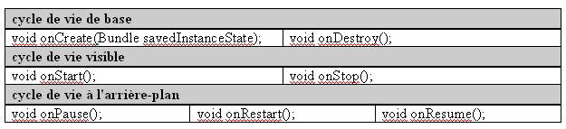
6. Le cycle de vie d'une activité Android (3/4)
Le passage d'un état à l'autre est notifié à l'application par l'appel aux méthodes (protected) :
Obligatoire pas les autres
Si une activité est à l'arrêt (temporaire ou définitif), le processus qui lui donne son contexte peut être détruit en cas de besoin de mémoire pour d'autres applications
Un service diffère d'une activité par le fait qu'il peut attendre que l'on fasse appel à lui :
♦ il peut être démarré [startService] en cas de besoin, puis arrêté (par lui-même ou par un autre composant);
il peut se mettre en attente d'une connexion établie par un autre composant [bindService] qui l'utilisera en utilisant les méthodes d'un interface qu'il a défini et rendu public.

Slide 38
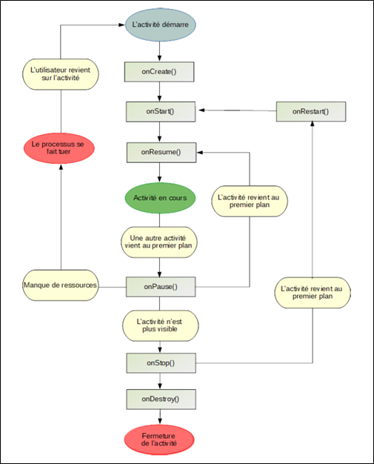
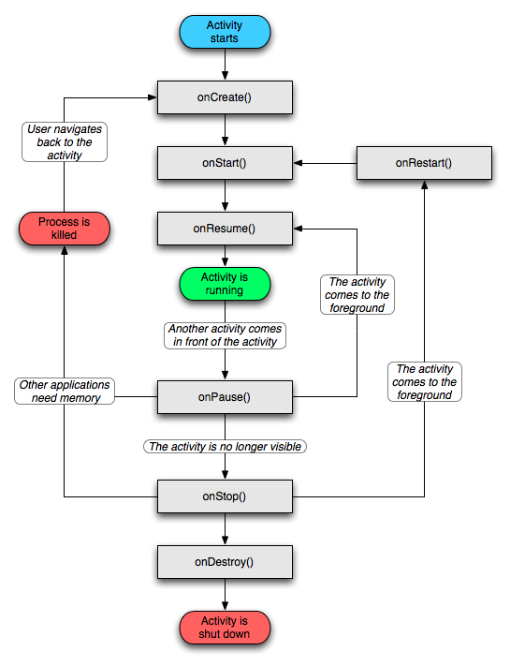
6. Le cycle de vie d'une activité Android (4/4)
cycle de vie d'une activité (doc. Android)

Slide 39
7. Une application Android de base (1/3)
Une classe basique dérivée d'Activity va typiquement redéfinir deux méthodes :
1) protected void onCreate (Bundle savedInstanceState)
Cette méthode est appelée quand l'activité est démarrée.
Le paramètre instance de android.os.Bundle est une implémentation de l'interface android.os.Parcelable = les classes qui peuvent être sauvées ou restaurées à partir d'un objet android.os.Parcel = ce qui est transmis par IPC dans le contexte de la gestion des processus sur le mobile.
**** Classiquement, la méthode onCreate() appellera notamment :
public void setContentView (View view)
[utilise une classe android.view.View qui désigne simplement une zone rectangulaire susceptible de contenir des graphiques et d'interagir avec l'utilisateur]
ou
public void setContentView (int layoutResID)
[fait référence à une vue considérée comme une ressource définie dans R.java]
.
2) protected void onPause ()
Appelée quand l'activité passe à l'arrière-plan sans être détruite pour la cause.
Patience ! On va y venir

Slide 40
/* AUTO-GENERATED FILE. DO NOT MODIFY.…
*/
package my.apps.learning;
public final class R {
public static final class attr {
}
public static final class drawable {
public static final int icon=0x7f020000;
}
public static final class layout {
public static final int main=0x7f030000;
}
public static final class string {
public static final int app_name=0x7f040000;
}
}
7. Une application Android de base (2/3)
R.java
Hello.java
package my.apps.learning;
import android.app.Activity;
import android.os.Bundle;
public class hello extends Activity
{
/** Called when the activity is first created. */
@Override
public void onCreate(Bundle savedInstanceState)
{
super.onCreate(savedInstanceState);
setContentView(R.layout.main);
}
}
main.xml
<?xml version="1.0" encoding="utf-8"?>
<LinearLayout xmlns:android="http://schemas.android.com/apk/res/android"
android:orientation="vertical"
android:layout_width="fill_parent"
android:layout_height="fill_parent"
>
<TextView
android:layout_width="fill_parent"
android:layout_height="wrap_content"
android:text="Hello World, hello"
/>
</LinearLayout>
.java ➔ class ➔ dex
res ➔ arsc

Slide 41
7. Une application Android de base (3/3)
Pourquoi décrire les ressources avec des fichiers XML ?
L'idée est que toutes les propriétés des composants visuels (les "widgets") sont certes accessibles dans le code Java mais peuvent également être fixées par des attributs dans le fichier XML du layout.
Les avantages de cette manière de faire sont :
une séparation de la conception visuelle et du code de la logique de l'application car il suffit alors qu’une équipe travaille sur l’aspect visuel de l’application (sur les fichiers XML) alors qu’une autre équipe s’occupe des traitements de l’application (le code "métier") :
- ceci permet de rendre le code métier plus bref car moins surchargé;
- cette séparation permet des changements plus rapides et aisés dans les choix des différents paramètres de l'interface.
et donc une réduction des risques qu'une modification du code source de la vue perturbe l'application : un changement de l'aspect visuel n'implique pas de changer quoi que ce soit dans le code métier car il suffit de modifier le fichier XML.
*

Slide 42

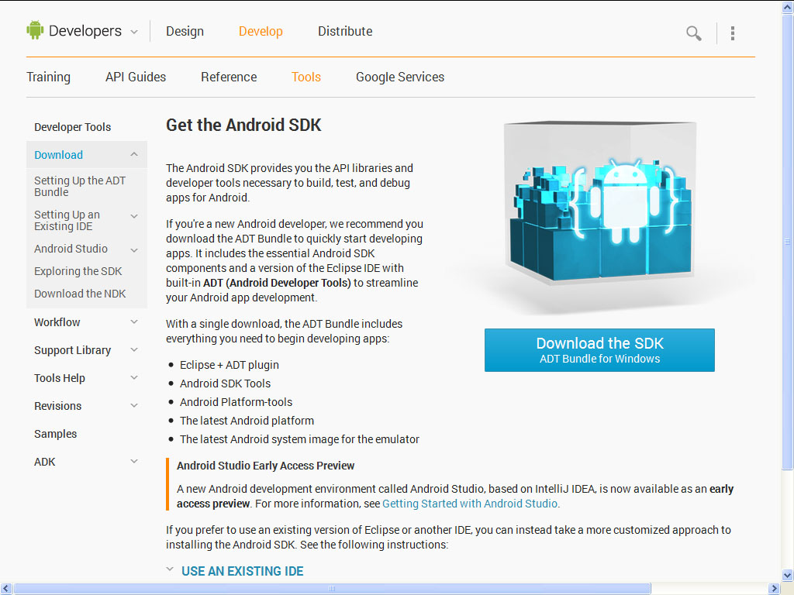
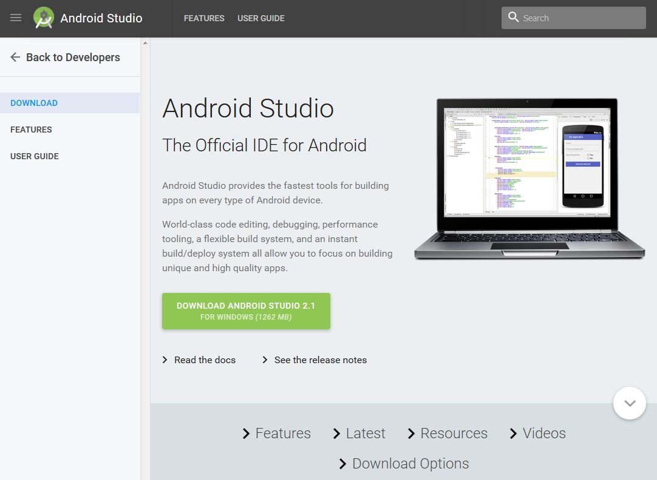
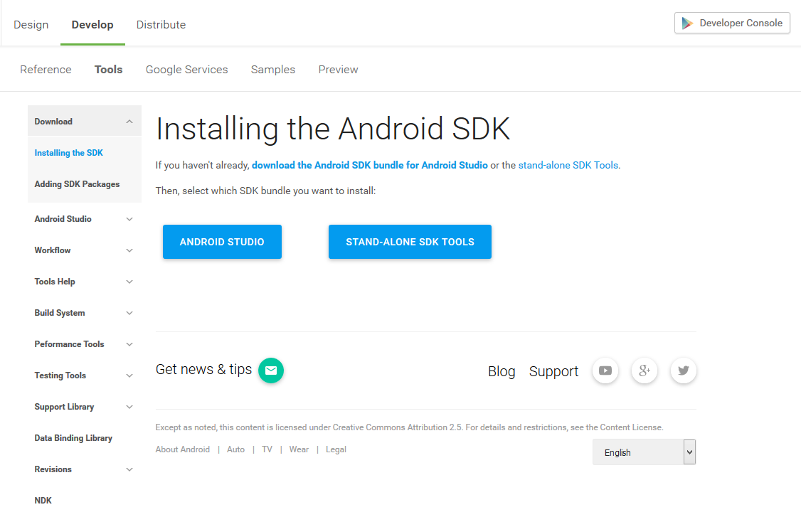
8. L'installation de l'environnement Android (1/18)
On suppose le JDK "standard" installé et il nous faut il nous faut donc installer un SDK Android.
Il peut être obtenu sur http://developer.android.com/sdk/index.html.
2019: redirigé vers ➔
Passons …

Slide 43
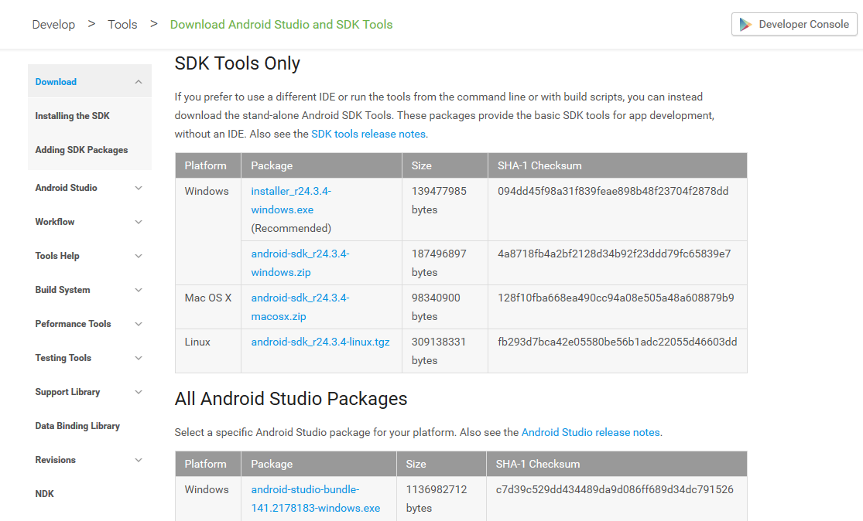
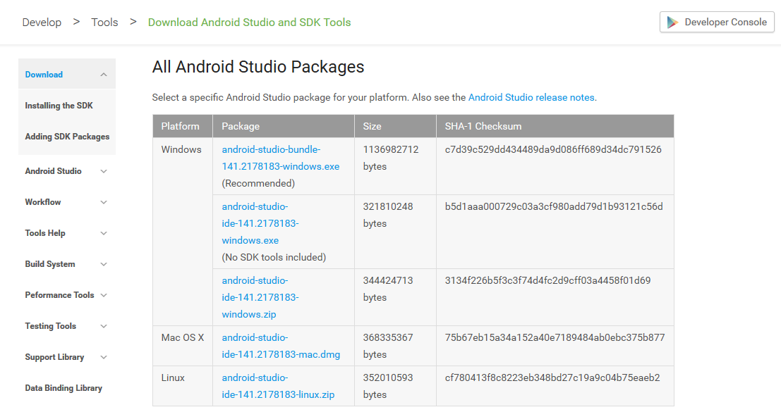
8. L'installation de l'environnement Android (2/18)

Slide 44
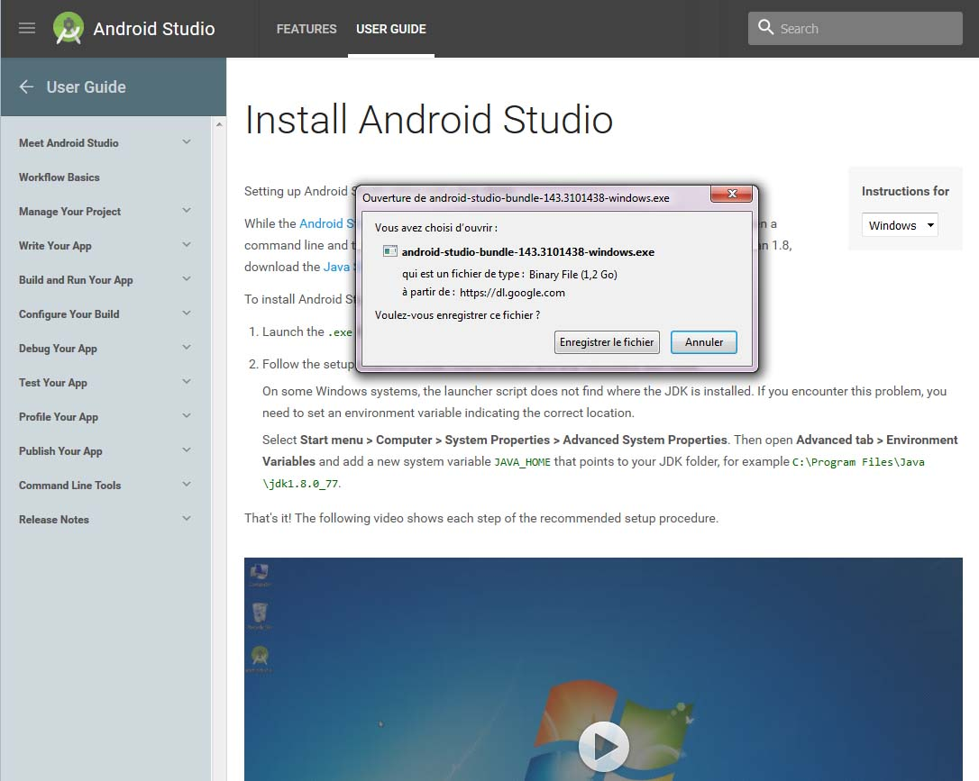
8. L'installation de l'environnement Android (3/18)
7/2023: android-studio-ide-193.6514223-windows.exe

Slide 45
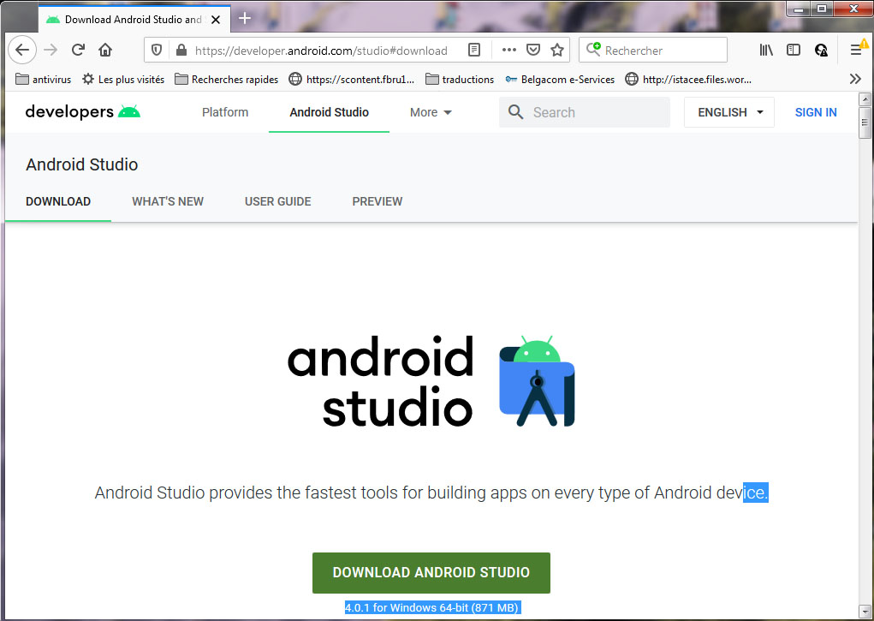
Bref:

Slide 46
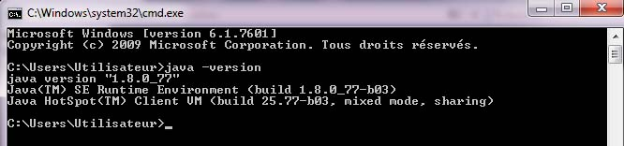
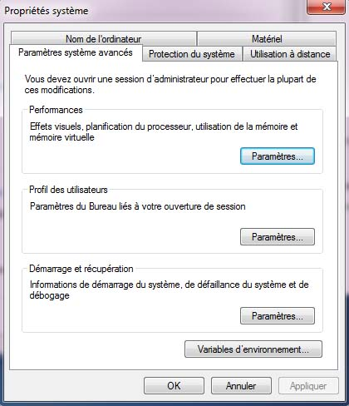
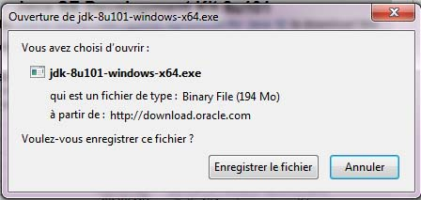
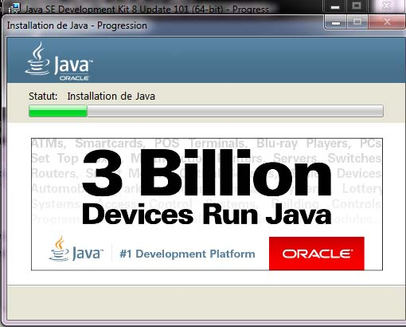
8. L'installation de l'environnement Android (4/18)
Le programme d'installation recherche le JDK de la version 1.8 :

Slide 47
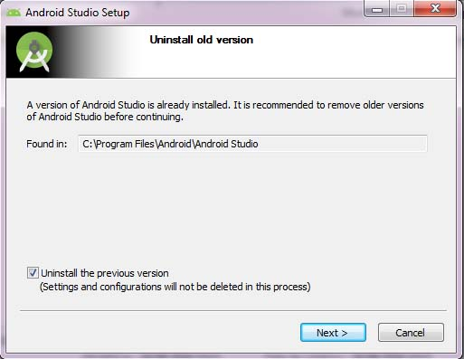
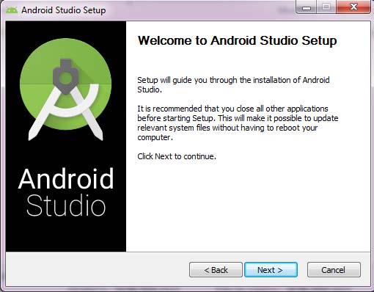
8. L'installation de l'environnement Android (5/18)

Slide 48
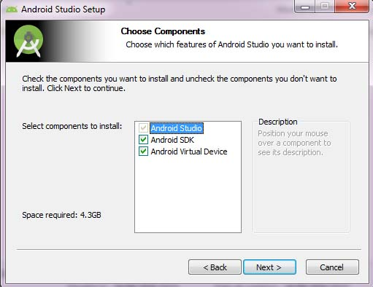
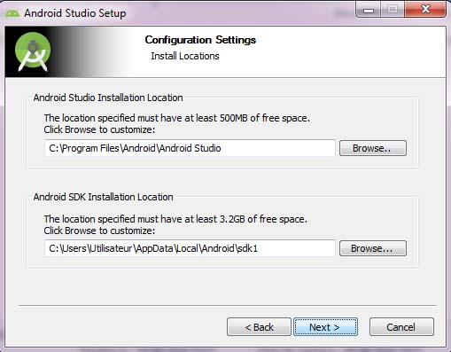
8. L'installation de l'environnement Android (6/18)

Slide 49
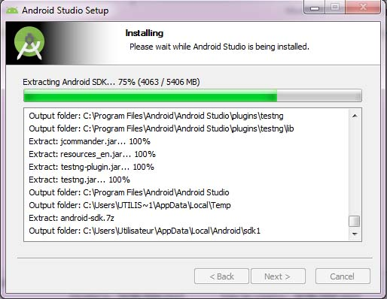
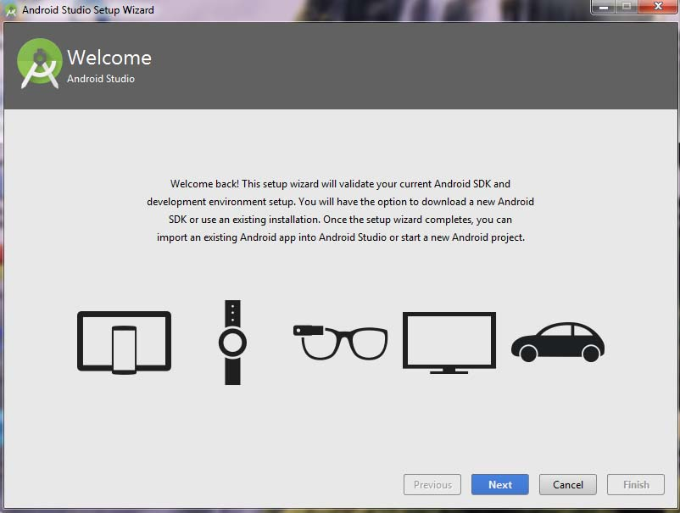
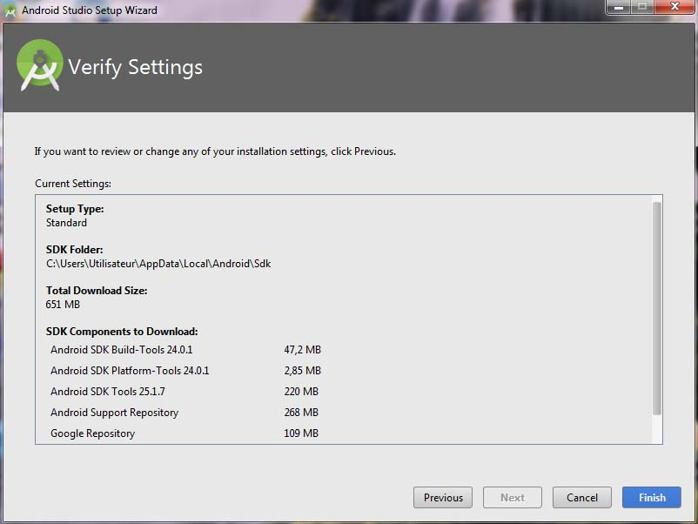
8. L'installation de l'environnement Android (7/18)

Slide 50
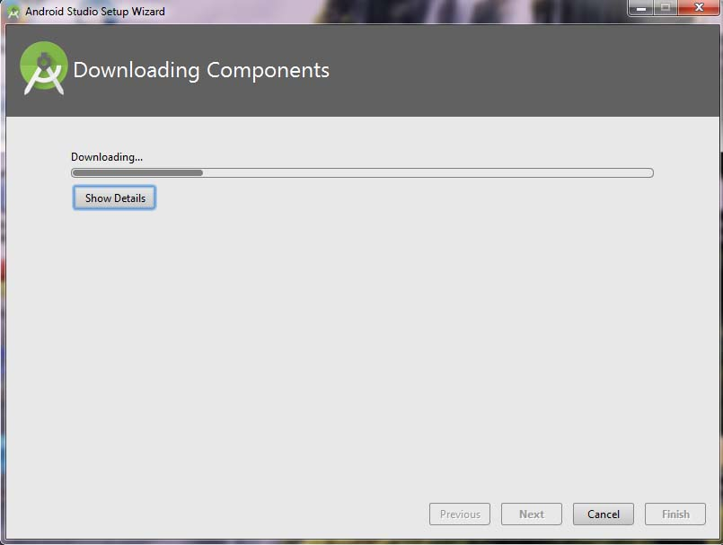
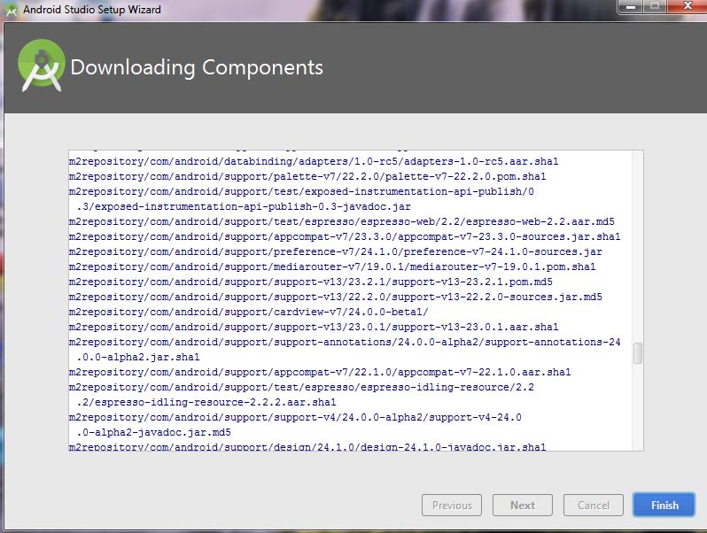
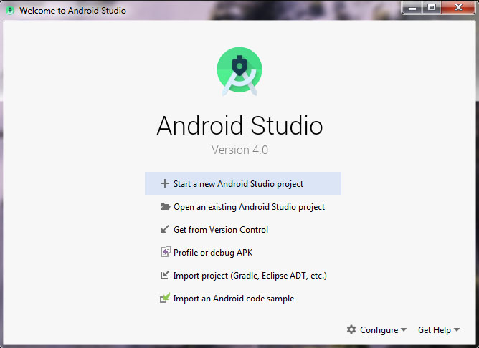
8. L'installation de l'environnement Android (8/18)

Slide 51
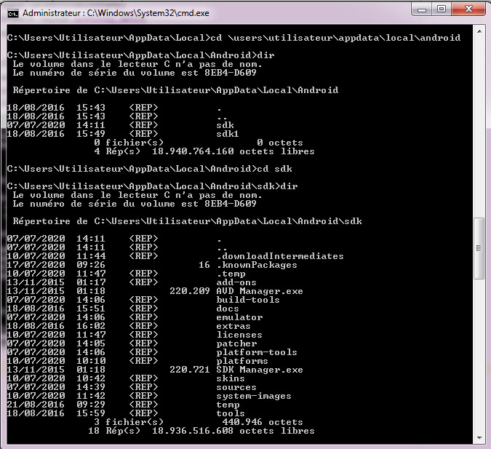
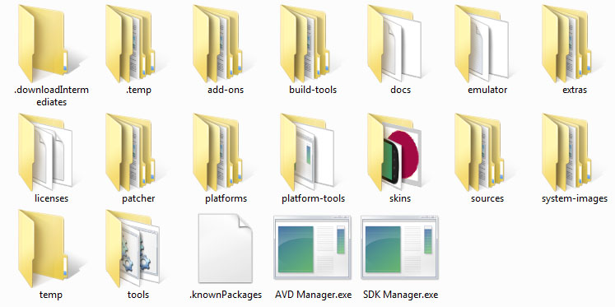
8. L'installation de l'environnement Android (9/18)
2 sdk ? parce que réinstallation !

Slide 52
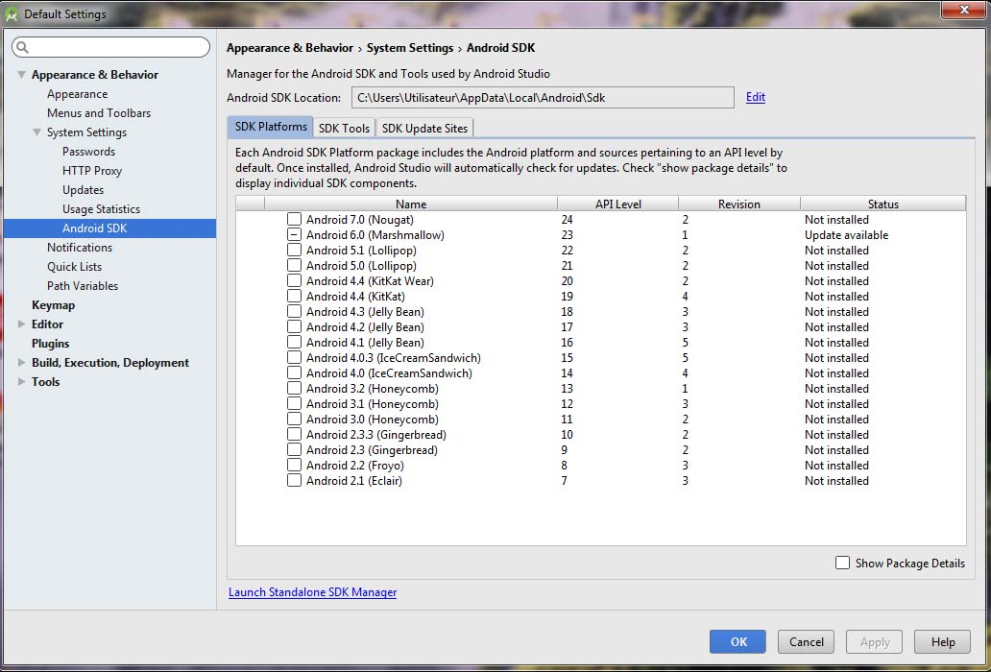
8. L'installation de l'environnement Android (10/18)
Une fois le SDK Manager lancé, les packages Android disponibles et installables sont présentés :

Slide 53
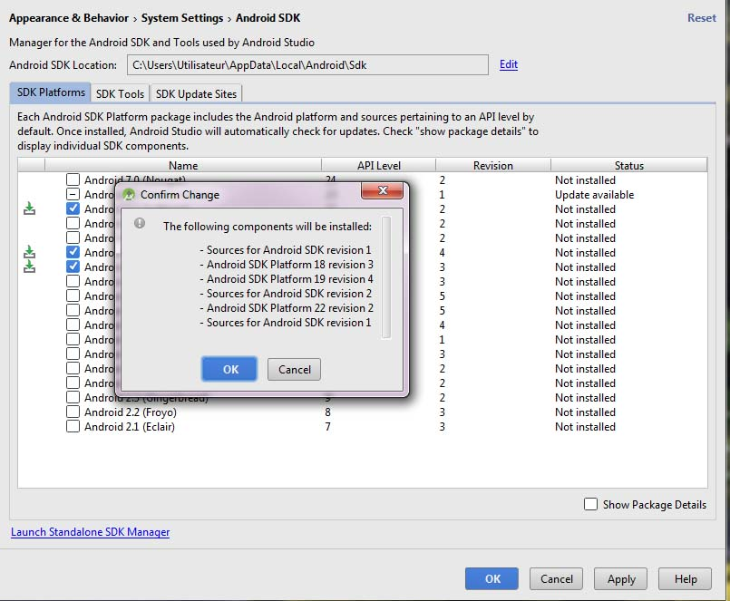
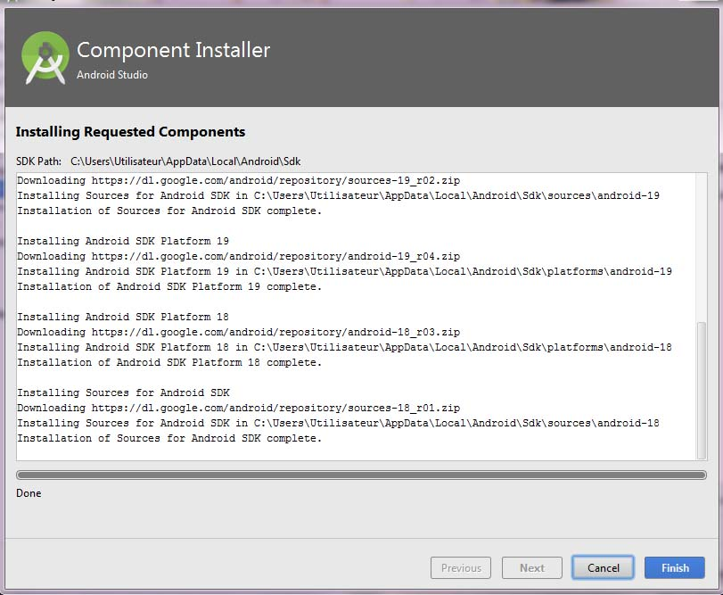

8. L'installation de l'environnement Android (11/18)

Slide 54
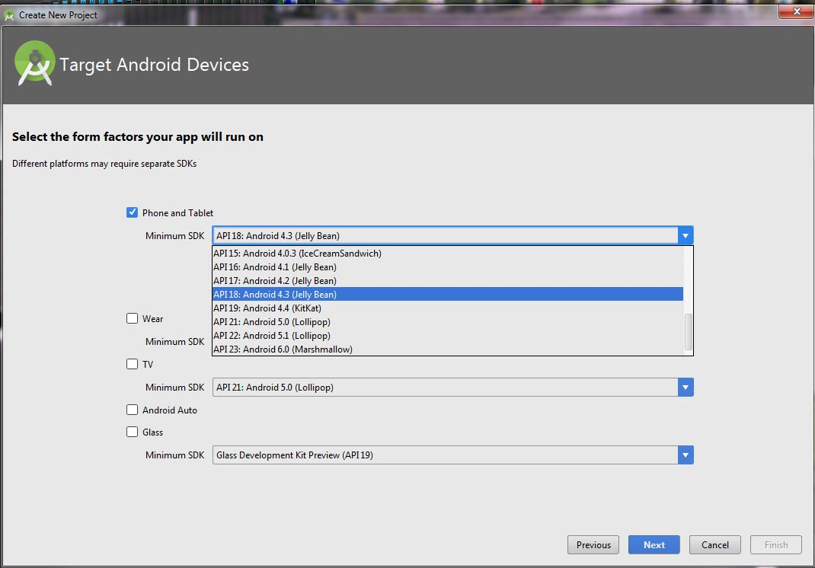

8. L'installation de l'environnement Android (12/18)

Slide 55

8. L'installation de l'environnement Android (13/18)

Slide 56



8. L'installation de l'environnement Android (14/18)

Slide 57

8. L'installation de l'environnement Android (15/18)

Slide 58





8. L'installation de l'environnement Android (16/18)
Application vide

Slide 59


8. L'installation de l'environnement Android (17/18)
Mais il faudra probablement encore installer un AVD (Android Virtual Device), c'est-à-dire une version de l'émulateur de mobile configuré selon certaines options pour représenter au mieux un mobile qui existe dans la réalité.
L'étape est quasi-obligatoire, car l'AVD par défaut (qui n'existe pas si on installe le SDK manuellement) est un Google Nexus. Cela peut se faire avec l'"AVD Manager", appelé directement ou depuis le SDK Manager, dans lequel on peut définir un appareil virtuel. Un tableau initialement vide est destiné à contenir la liste des AVD; un appui sur le bouton New donne le panneau de définition d'un mobile :
Google Nexus : appareils tournant sous le système Android produit par Google en coopération avec des constructeurs comme Motorola, Lenovo, Asus, Samsung, HTC.

Slide 60

8. L'installation de l'environnement Android (18/18)
Résultat :

Slide 61





grr …

Slide 62
By now …
… that’s all folks ;-) !
Mais il y a encore à faire …
➔ développement proprement dit

